Slide 1
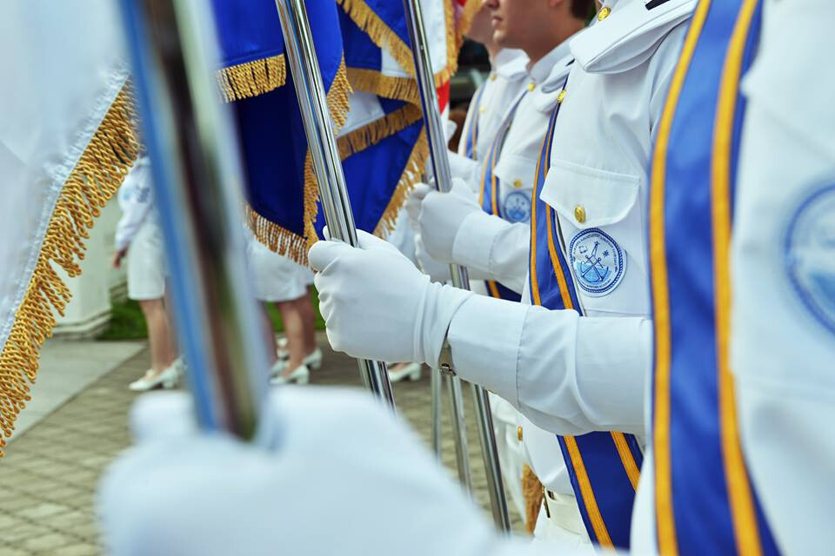

Batumi State Maritime Academy

Slide 2

საზღვაო ფორმის მნიშვნელობა
საუკუნის განმავლობაში საქართველოში წარმატებით ხორციელდება საზღვაო განათლება.დარგის განვითარების თოთოეულ ეტაპზე სტუდენტები ღირსეულად ატარებდნენ ტრადიციულ საზღვაო ფორმას, რომელსაც გააჩნია როგორც ესთეტიკური ასევე პრაქტიკული დანიშნულება.
ფორმის ტარების კულტურა ითვალისწინებს გარკვეული წესების დაცვას, რაც ზრდის სტუდენტის ზოგად საზღვაო კულტურას და ქმნის საერთაშორისო საზღვაო ტრადიციის ერთობლიობას

Slide 3

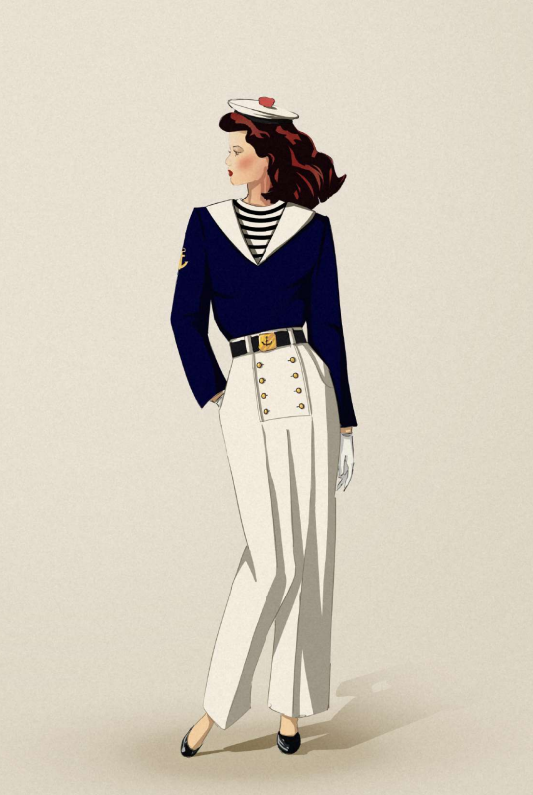
Batumi State Maritime Academy
ყოველდღიური ზაფხული

Slide 4
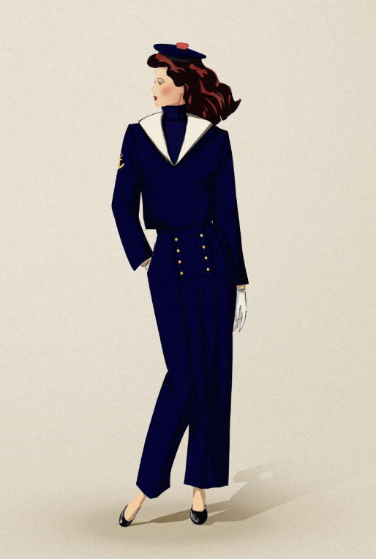
Batumi State Maritime Academy
ყოველდღიური ზამთარი

Slide 5
Batumi State Maritime Academy
სადღესასწაულო ზაფხული

Slide 6
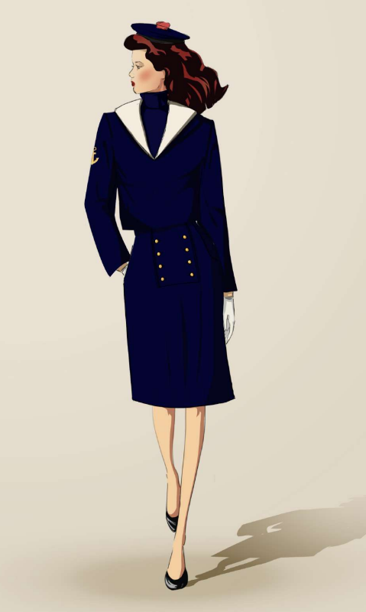
Batumi State Maritime Academy
ყოველდღიური ზამთარი

Slide 7
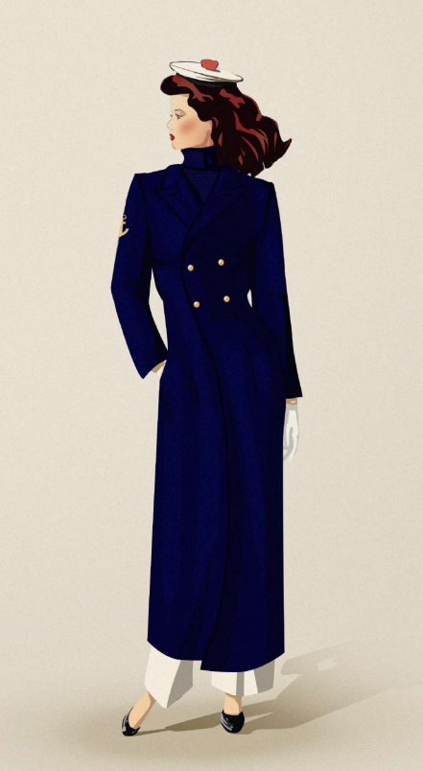
Batumi State Maritime Academy

Slide 8
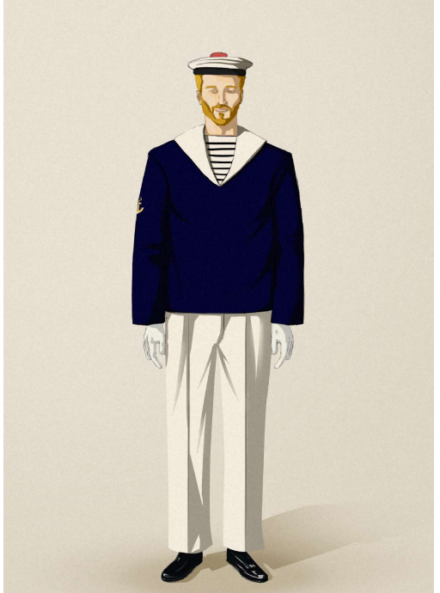
Batumi State Maritime Academy
ყოველდღიური ზაფხული

Slide 9
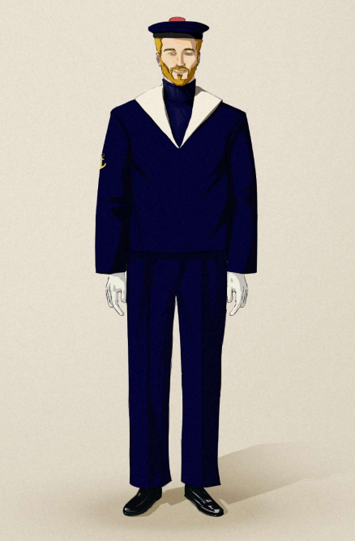
Batumi State Maritime Academy
ყოველდღიური ზამთარი

Slide 10
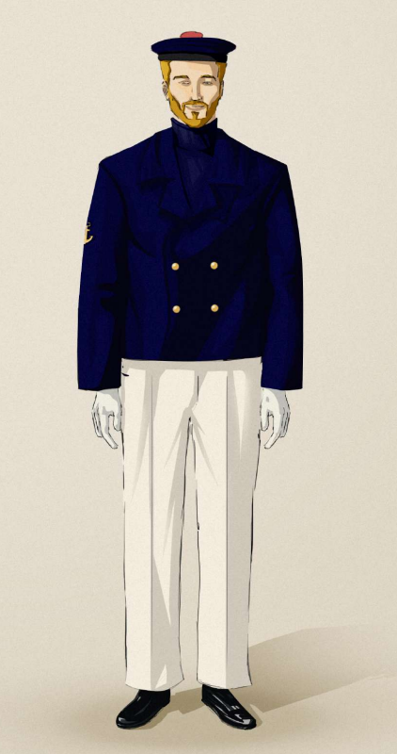
Batumi State Maritime Academy

Slide 11
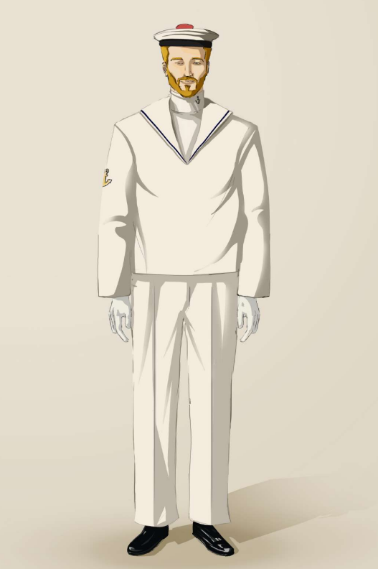
Batumi State Maritime Academy
სადღესასწაულო ზაფხული

Slide 12
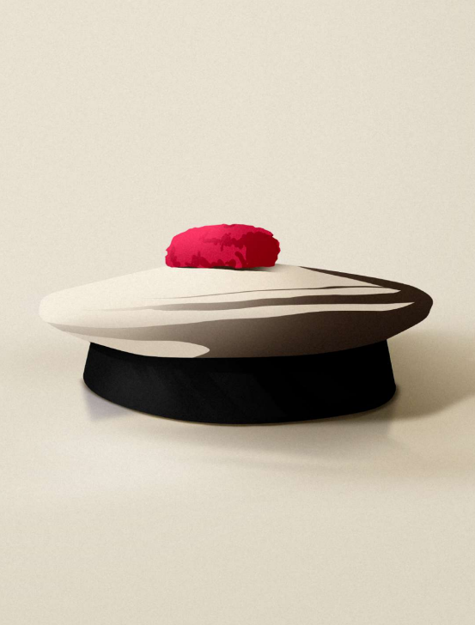
Batumi State Maritime Academy

Slide 13
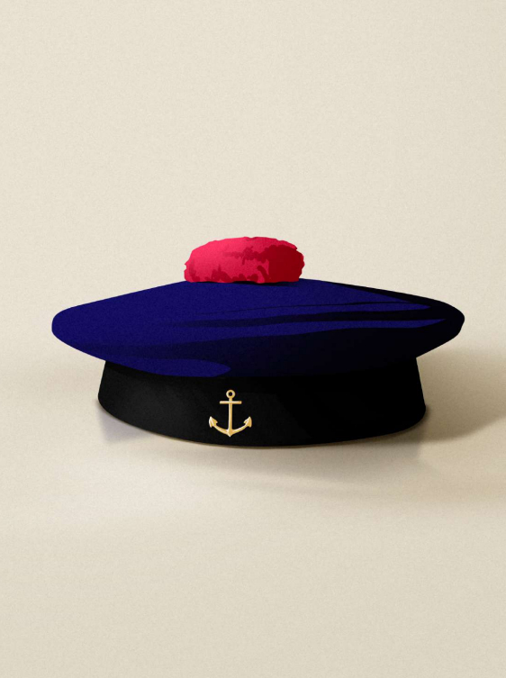
Batumi State Maritime Academy

Slide 14
შპს ჯაბა დიასამიძე
დიზაინერი - ჯაბა დიასამიძე
წარმოდგენილი ესკიზების ტექნიკური მახასიათებლები და მასალის ნიმუშები
სტუდენტების ყოველდღიური ფორმა
პერანგი - White cotton popeline
შარვალი :
გაზაფხული/ ზაფხული - cotton twill
შემოდგომა/ზამთარი - wool
3. პულოვერი - Wool (wooven dark blue)
4. პერანგზე ზემოდან ჩასაცმელი
გაზაფხული/ზაფხული - cotton twill
შემოდგომა ზამთარი - dark navy blue flanel
5. პალტო და ქურთული - Thick Dark navy wool
6. ქამარი - Black patent leather / gold metalic boucle
7. ქუდი - Dark blus felted wool / balck patent leather

Slide 15
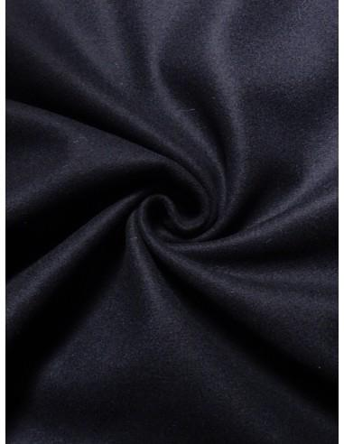
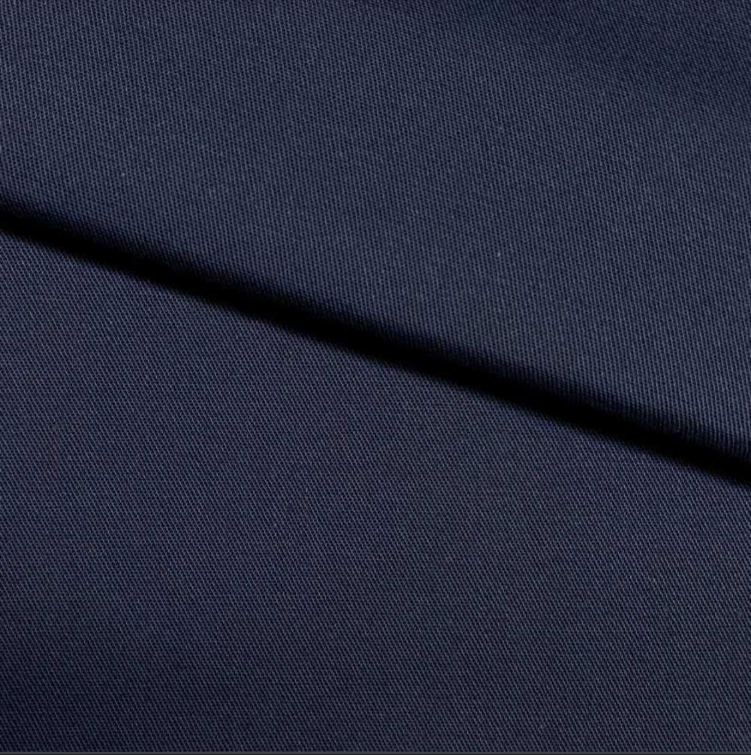
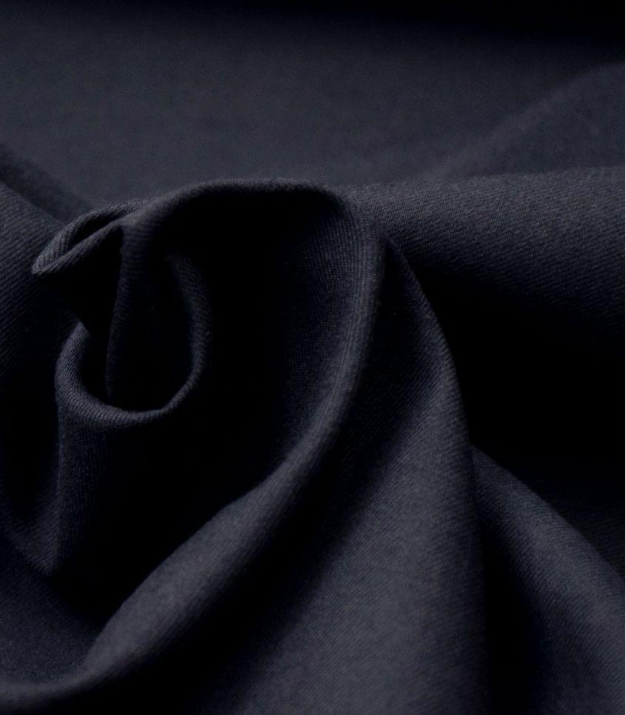
ყოველდღიური ფორმების მასალების ნიმუშები
Dark navy thick wool
Dark navy cotton twill
Dark navy blue flannel

Slide 16
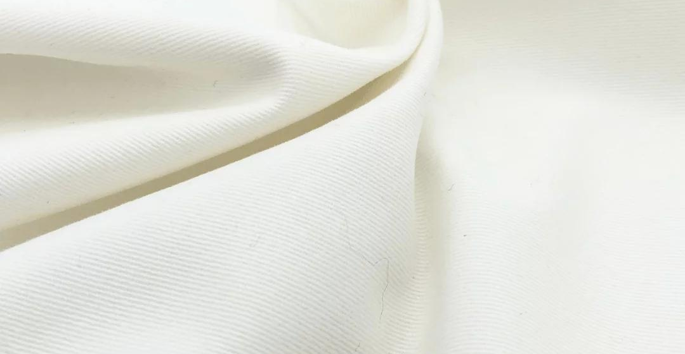

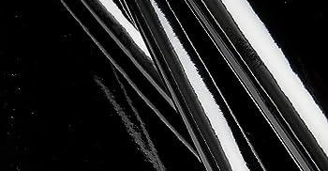
ყოველდღიური ფორმების მასალების ნიმუშები
White cotton twill
White cotton popeline
Black patent leather

Slide 17
სტუდენტების საზეიმო ფორმა
1. მამაკაცი
ზედატანი - cotton twill (white) , Navy blue Grosgrain detail; Gold embroidery (ღუზა)
შარვალი - cotton twill (white) ; Golden buttoning
პერანგი - white cotton Popeline; Navybblue embroidery (ღუზა)
2. ქალი
ზედატანი - cotton twill (white); Navy blue Grosgrain detail; Gold embroidery (ღუზა)
შარვალი - cotton twill (white) ; Golden buttoning
პერანგი - white cotton Popeline; Navybblue embroidery (ღუზა)
3. ქუდი - Cotton twill (white) სქელი ბამბის ტილო (თეთრი); Black patent leather detail- შავი ლაკის დეტალი (ქუდის სარტყელი)
4. ფეხსაცმელი - შავი ლაკის - black patent leathe

Slide 18
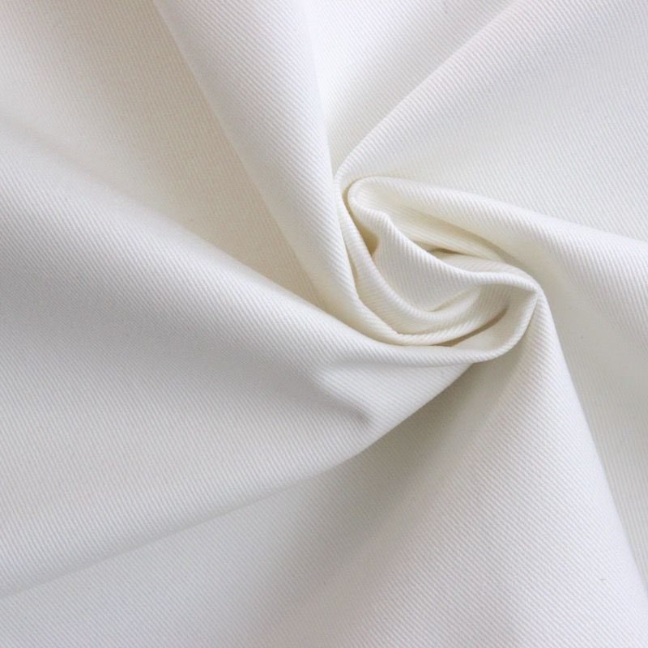

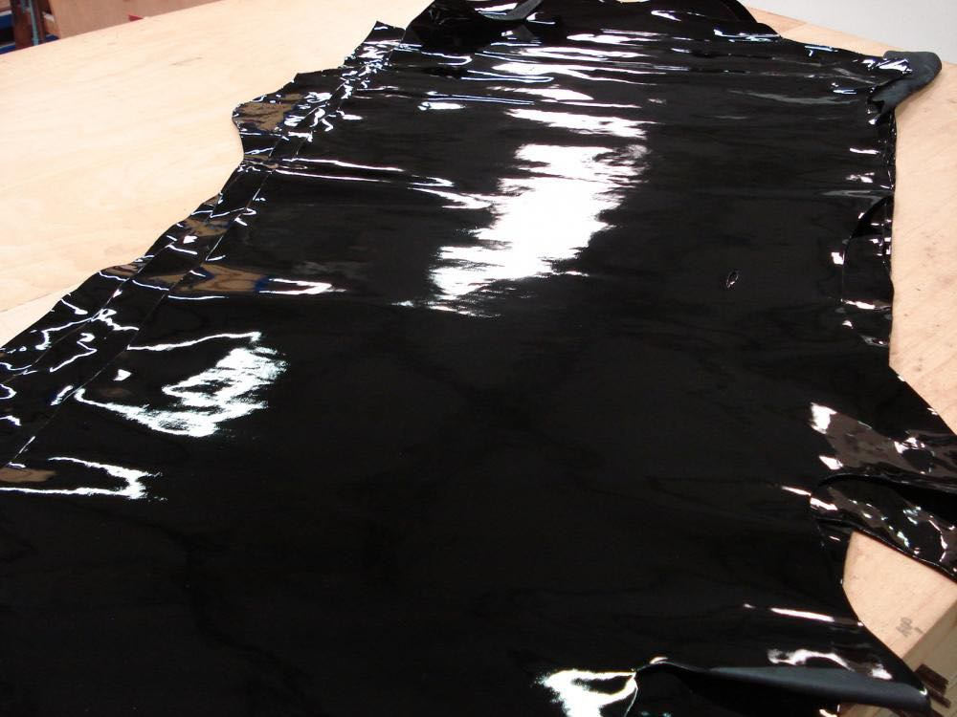
საზეიმო ფორმების მასალების ნიმუშები
Cotton twill (white)
Cotton Popeline
Black patent leather

Slide 19
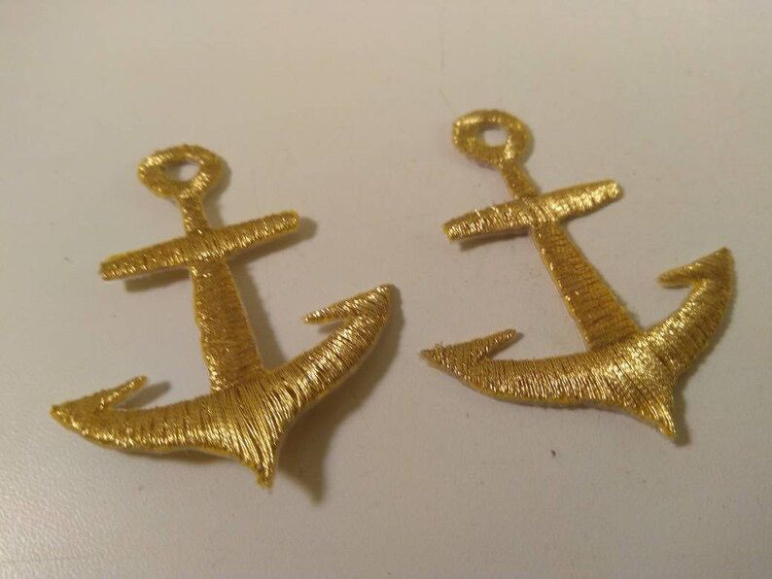
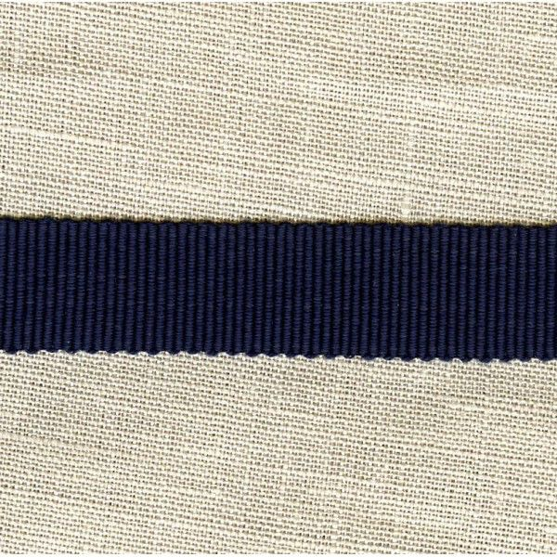
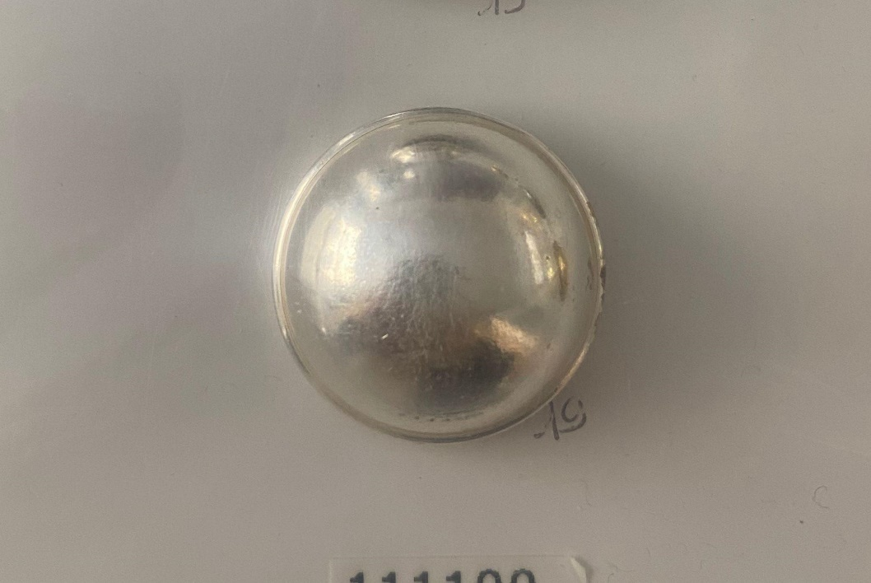
საზეიმო ფორმების მასალების ნიმუშები
Golden buttons
ღუზა embroidery (gold or navy blue)
Navy blue grosgrain detailing

Slide 20
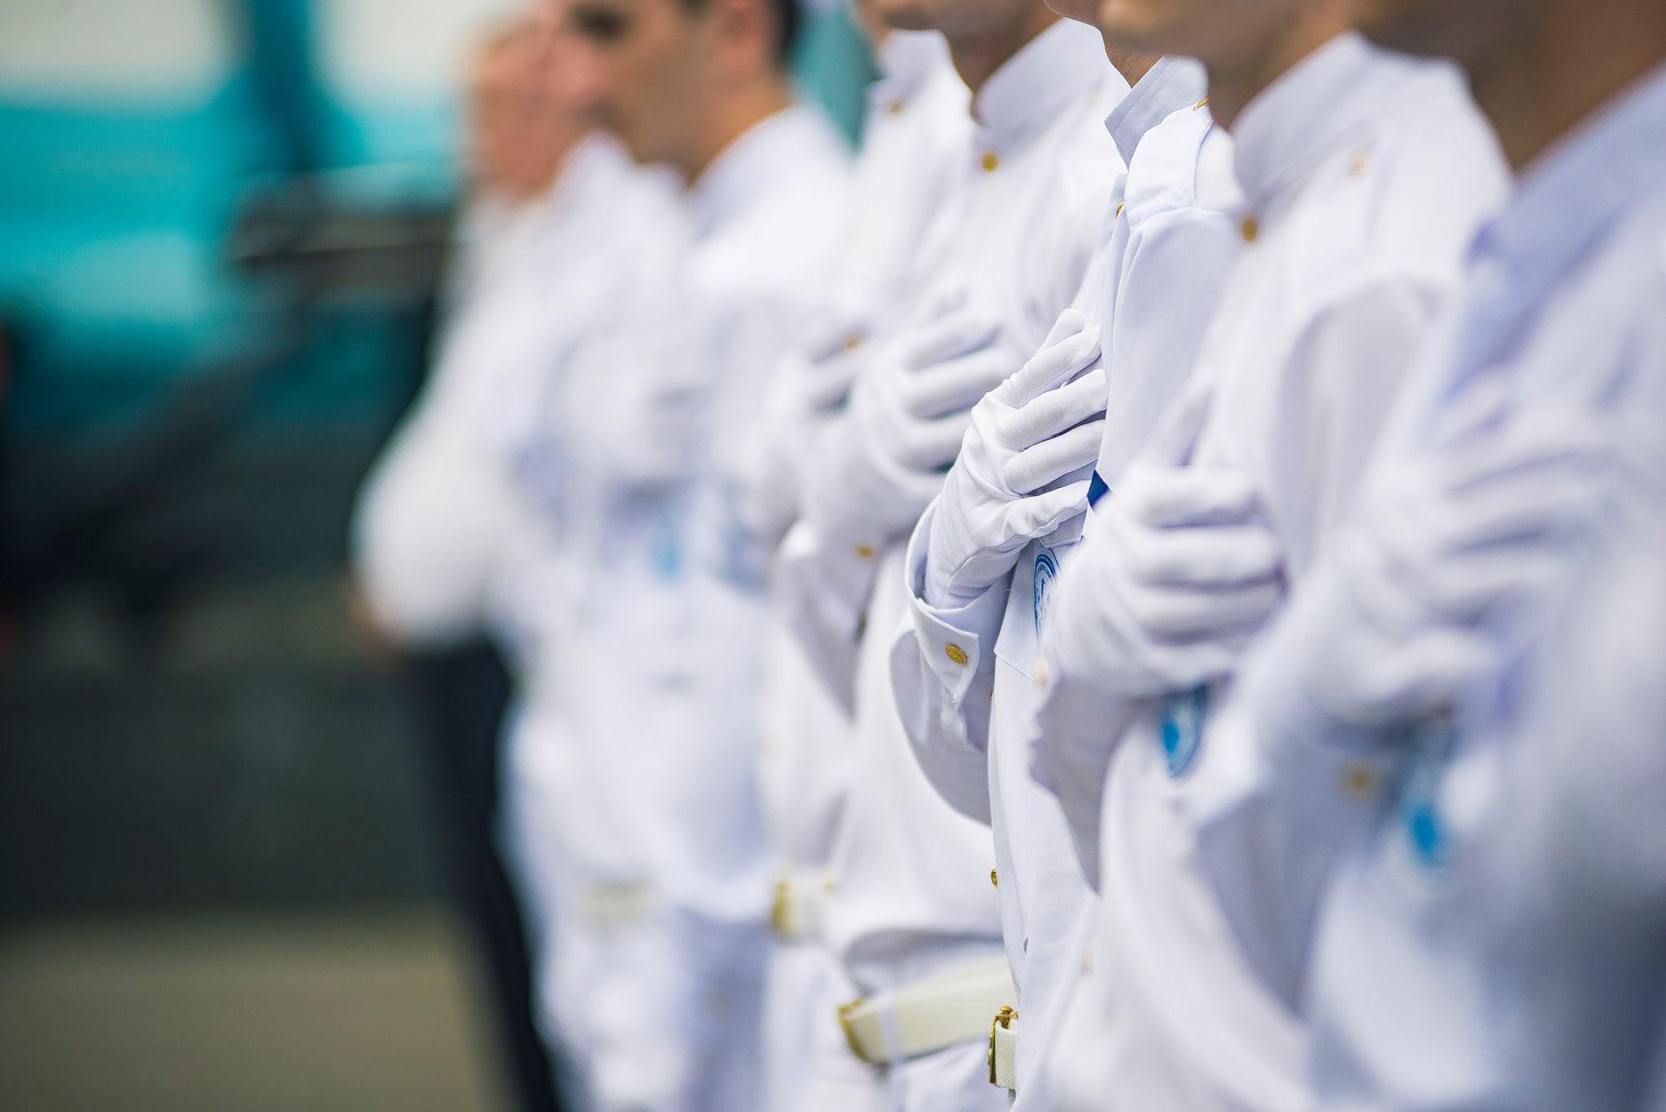
შენიშვნა:
როგორც ყოველდღიური, ასევე საზეიმო ფორმების ესკიზებში, ფერებში და სხვადასხვა სახის დეტალებში დასაშვებია ცვლილებების შეტანა დიზაინერთან შეთანხმებით.
მადლობა თანამშრომლობისთვის!

